Slide 1
Bash脚本编程
主讲人：方黄彩 (Jarson)
2016-8-2

Slide 2
内容概要
Shell编程基础
实用工具
参考

Slide 3
Shell编程基础
Shell简介
Shell脚本使用场景
不宜使用Shell脚本的场景
简单的shell脚本
变量和参数
语句和表达式
高级主题

Slide 4
Shell简介
命令解释器
系统内核与用户之间的隔离层
编程语言（脚本）

Slide 5
Shell脚本使用场景
Shell脚本遵循典型的UNIX哲学，把大而复杂的工程分成简单的子任务，并把这些部件和工具组合起来。
$ cat /proc/loadavg | cut -d ' ' -f1-3
Shell脚本适用于系统任务管理以及其他重复性的任务例程。

Slide 6
不宜使用Shell脚本的场景
资源密集型的任务，尤其在需要考虑效率时（比如排序、哈希、递归等）
繁复的数学操作，尤其是浮点运算，任意精度计算或者复数运算等（一般使用C++或FORTRAN来处理）
需要跨平台可移植性支持的任务（使用C或JAVA等）
影响系统全局的关键性任务
需要原生支持多维数组、链表、树等数据结构的编程
需要产生或操作图形用户界面的编程
需要直接访问系统硬件和外围设备的编程
……

Slide 7
简单的shell脚本
简单的shell脚本其实就是将一堆系统命令列在一个文件中，它的最基本的用处就是，在你每次输入这些特定顺序的命令时可以少敲一些字。
e.g. example.sh
可执行的shell脚本
$ ls -l example.sh
-rwxrwxr-x 1 jarson jarson 180 8月 1 11:02 example.sh
一个shell脚本的直接运行，需要可执行文件权限。

Slide 8
简单的shell脚本
位于脚本开头的#!字符串
在每个脚本文件的开头都使用#!字符串，该字符串告知操作系统该文件是将要输入到所指定的命令解释器的一组命令。
#!字符串实际上是一个2字节的魔法数字（幻数），是一个指定文件类型的特殊标记，这里表明一个可执行的shell脚本文件类型。
紧跟#!之后是一个路径名称，该路径指定了一个解释脚本中命令的程序，这个程序可以是shell、程序语言或者一个实用程序。所指定的命令解释器从头开始执行脚本中的命令（从#!行下边的一行开始），并忽略注释，例如：
#!/bin/bash
#!/usr/bin/perl
#!/bin/sed -f
#!/bin/awk -f

Slide 9
简单的shell脚本
Bash选项
Bash选项是改变shell或脚本行为的设置，可通过set命令在一个脚本中使能或禁用选项。
使能选项
使用set -o option-name 或 set -option-abbrev形式使能一个选项
禁用选项
使用set +o option-name 或 set +option-abbrev形式禁用一个选项
e.g. options.sh
一个可选的在脚本中使能选项的方法就是直接在#!脚本头中指定
#!/bin/bash -x
# Body of script follows.

Slide 10
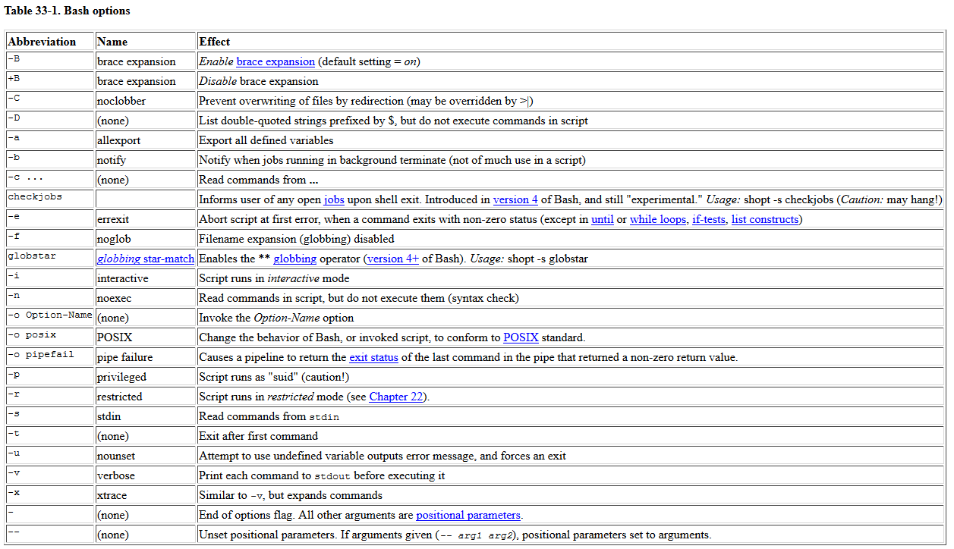
简单的shell脚本

Slide 11
简单的shell脚本
变量替换
变量是编程和脚本语言中表现数据的一种形式， 说白了，变量不过是计算机为了保存数据而在内存中分配的一个或一组位置的标识或名字。
变量的名字就是变量保存值的地方，引用（reference）变量的值就叫做变量替换。
区别变量的名字和变量的值：如果variable是一个变量的名字, 那么$variable就是引用该变量的值，即该变量所包含的数据。
变量只有在以下的情形中不带$前缀：
变量被声明或赋值
变量被unset（取消变量）
变量被export（导出变量）
在((…))算术表达式中
在特定情形中表示一种信号（e.g. trapping_at_exit.sh）
注意$variable事实上只是${variable}的简写形式，在某些上下文中$variable可能会引起错误,，这时候你就需要用${variable}了。

Slide 12
简单的shell脚本
变量赋值
= 赋值操作（前后不能有空白，e.g. var1=27）
在read命令中赋值（e.g. var_assign_by_read.sh）
循环头部进行赋值（e.g. for var2 in 1 2 3）
Note：不像其他编程语言一样，Bash并不对变量区分“类型”。本质上，Bash变量都是字符串。但是依赖于具体的上下文，Bash允许对变量进行算术运算和比较操作。其中的关键因素就是，变量中的值是否只有数字。
e.g. int_or_string.sh

Slide 13
简单的shell脚本
引用（quoting）
引用的字面意思就是将字符串用引号括起来。它的作用就是保护字符串中的特殊字符不被shell或者shell脚本重新解释或者扩展。
通常在引用一个变量时，将其放置双引号中，这将阻止所有在引号中的特殊字符被重新解释，但是$、`（后置引用）、和\（转义符）除外。保留$作为特殊字符的意义是为了能够在双引号中也能够正常的引用变量（“$variable” ），也就是说，这个变量将被它的值所取代。
使用双引号还能够阻止单词分割(word splitting)[1]。如果一个参数被双引号扩起来的话，那么这个参数将认为是一个单元，即使这个参数包含有空白，那里面的单词也不会被分隔开。
Note：在echo语句中，为避免单词分割或者需要保留空白的时候，需要将参数用双引号括起来。
[1]：这里是指将一个字符串分隔成单独或离散的参数。
单引号(‘ ’)操作与双引号基本一样，但是不允许引用变量，因为$的特殊意义被关闭了，在单引号中，任何特殊字符除了’（单引号自身）都按照字面的意思进行解释。所以说单引号（“全引用”）是一种比双引号（“部分引用”）更严格的引用方法。

Slide 14
简单的shell脚本
转义（escaping）
转义是一种引用单个字符的方法。一个前面放上转义符 (\)的字符就是告诉shell这个字符按照其字面的意思进行解释，换句话说，就是这个字符失去了它的特殊含义。
常见的转义符：
\n, \r, \t, \v, \b, \a, \”, \’, \$, \\
\0xx（转义八进制ASCII码）
Note：$‘ ... ’ 引用字符串扩展结构是使用转义八进制或十六进制ASCII码值为变量赋值的机制，例如：quote=$‘\042’。
e.g. escaped.sh

Slide 15
简单的shell脚本
命令替换
命令替换能够重新分配一个甚至是多个命令[1]的输出；它会将命令的输出如实地添加到另一个上下文中 [2]。
[1]对于命令替换来说，这个命令既可以是外部的系统命令，也可以是shell的内建命令，甚至可以是脚本函数。
[2]从技术的角度来讲，命令替换将提取一个命令的标准输出，然后使用=操作将其赋值到一个变量中。
命令替换的典型形式是使用后置引用(`...`)，后置引用（反引号）里的命令产生命令行文本。
script_name=`basename $0`
echo "The name of this script is $script_name."

Slide 16
简单的shell脚本
命令替换（续）
命令替换的输出可用作其他命令的参数、设置一个变量，甚至可用于产生for循环的参数列表。e.g. cmdsub.sh
命令替换将会调用一个子shell
变量替换允许将一个loop的输出设置到一个变量中，这么做的关键就是捕获循环中echo命令的输出。e.g. csubloop.sh
对于命令替换来说，$(COMMAND)形式已经取代了后置引用“`”
$(...)形式的命令替换允许嵌套
word_count=$( wc -w $(echo * | awk '{print $8}') )

Slide 17
简单的shell脚本
退出和退出状态
exit 命令终止一个脚本运行，就像C程序一样，exit 可以给脚本的父进程返回一个值。
任何一个命令运行都会返回一个退出状态（返回状态或退出码）。命令执行成功，返回0值；否则，返回非0值。这是大多数UNIX程序共通的行为。
同样的，脚本中的函数以及脚本本身也会返回一个退出状态。通常，函数或脚本中最后一个执行的命令决定其退出状态。但脚本中还可以使用exit nnn命令向shell返回一个特定的退出码（nnn 是位于0~255范围的整型数）。
命令、函数或脚本的退出状态可由$?变量获取。

Slide 18
变量和参数
特殊的变量类型
內建变量
字符串操作
参数替换

Slide 19
特殊的变量类型
局部变量
如果一个变量被声明为local，那么该变量只在它被声明的代码块中可见。这个代码块就是局部“范围”。在函数中，局部变量只有在函数代码块中才有意义。
e.g. local_var_visibility.sh
在函数被调用之前，所有在函数中声明的变量在函数体外都是不可见的，而不仅仅是那些显式声明为local的变量。
e.g. var_in_func.sh

Slide 20
特殊的变量类型
环境变量
环境变量是指影响用户接口和shell行为的变量。
通常情况下，每个进程都有自己的“环境”，也即该进程可能引用的一组变量。这个意义上，shell跟其他进程没什么区别。
每当一个shell启动，它将创建适应其环境的shell变量，更新或添加新的环境变量也将导致shell更新其环境。所有该shell 的子进程（shell中执行的命令）都将继承这个环境。
如果一个脚本设置环境变量，则需要将这些变量“export”出来，也即导出到脚本的本地环境。这也就是export命令的作用。
一个脚本只能export变量到它的子进程（由该脚本启动的命令或进程）。命令行中启动的脚本并不能导出（export）变量到命令行环境中，也即子进程不能导出变量到产生它的父进程的环境中。

Slide 21
特殊的变量类型
位置参数
位置参数是指从命令行传递到脚本，或者传递给函数的参数：$0, $1, $2, $3 …
$0就是脚本自身的名字[1]，$1是第一个参数，$2是第二个参数，$3是第三个参数，然后是第四个。$9之后的位置参数就必须用大括号括起来了，例如 ${10}, ${11}, ${12}。
[1] $0参数是由调用这个脚本的进程设置的，按照惯例，这个参数被设置为该脚本的名字。
$# 命令行参数或者位置参数的个数（不包含$0）。
$* 表示所有的位置参数，所有的参数被视为一个单一的单词。$*需要引用起来。
$@ 与$*相同，但每个参数是一个引用（quoted）字符串，也即，参数是被完整传递的，并没有被解释或扩展。这意味着，参数列表中每个参数都被视为单独的单词。同样，$@也需要引用起来。

Slide 22
特殊的变量类型
位置参数（示例）
位置参数表示， e.g. position_parameters.sh
{}标记法提供了一种引用命令行传递到脚本的最后一个位置参数的简单办法，但是这种方法同时还需要使用间接引用。e.g. lastarg.sh
使用shift命令重新分配位置参数，实际上是所有的位置参数都向左移动一个位置。
$1 <--- $2, $2 <--- $3, $3 <--- $4, etc.
原来的$1消失了，但是$0（脚本名）不会改变。如果传递了大量的位置参数到脚本中，shift命令允许你访问的位置参数的数量超过10个，当然{}标记法也提供了这样的功能。e.g. shift.sh
$* 与 $@ 的区别。e.g. arglist.sh

Slide 23
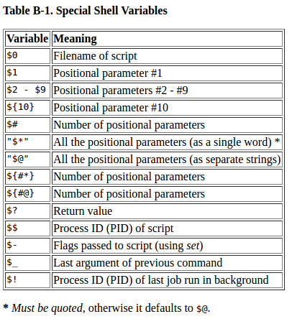
特殊的变量类型

Slide 24
內建变量
$BASH
Bash的二进制程序文件的路径
$BASH_VERSINFO[n]
这是一个含有6个元素的数组，它包含了所安装的Bash的版本信息。这与下边的$BASH_VERSION很相像，但是这个更加详细一些。e.g. bash_versioninfo.sh
$BASH_VERSION
安装在系统上的Bash的版本号
$FUNCNAME
当前函数的名字，e.g. funcname.sh

Slide 25
內建变量
$GROUPS
当前用户所属组，这是一个当前用户的组id列表（数组），与记录在/etc/passwd和/etc/group文件中的内容一致。
$HOME
用户的home目录, 一般是/home/username
$HOSTNAME
系统启动时初始化脚本调用hostname命令给系统分配一个主机名称，Bash的內建变量$HOSTNAME由gethostname()函数设置。
$HOSTTYPE
主机类型，跟$MACHTYPE一样，用来识别系统硬件。

Slide 26
內建变量
$IFS
内部域分隔符。Bash解释字符串时，这个变量决定bash如何识别域，或者单词边界。
$IFS默认为空白(空格, 制表符,和换行符)，但这是可以修改的，比如在分析逗号分隔的数据文件时，就可以设置为逗号。
$* 使用的是保存在$IFS中的第一个字符。
e.g. ifs.sh
$MACHTYPE
机器类型，标识系统硬件。
$OSTYPE
操作系统类型

Slide 27
內建变量
$PATH
可执行文件搜索路径。
当给出一个命令时，shell会按照$PATH变量中所列出的路径来搜索这个可执行命令。
$PATH变量是一个以冒号分隔的目录列表，通常情况下，系统都是在/etc/profile和~/.bashrc中存储$PATH的定义。
PATH=${PATH}:/opt/bin将会把目录/opt/bin附加到当前目录列表中。在脚本中，这是一种把目录临时添加到$PATH中的权宜之计。当这个脚本退出时，$PATH将会恢复以前的值（一个子进程，比如说一个脚本，是不能够修改父进程的环境变量的，在这里也就是不能够修改shell本身的环境变量）。
出于安全的考虑，当前“工作目录”./ 通常不会出现在$PATH中。
$PWD
工作目录（当前所在的目录）。这与内建命令pwd作用相同。

Slide 28
內建变量
$PS1
主提示符，可以在命令行中见到它。
$PS2
第二提示符，当需要额外输入的时候，就会看到它，默认显示为“>”。
$PS3
第三提示符，它在一个select循环中显示。e.g. select.sh
$PS4
第四提示符，当使用-x选项调用脚本时，这个提示符会出现在每行输出的开头，默认显示“+”。

Slide 29
內建变量
$REPLY
当没有参数变量提供给read命令的时候，这个变量会作为默认变量提供给read命令。也可以用于select菜单，但是只提供所选择变量的编号，而不是变量本身的值。
e.g. reply.sh
$UID
当前用户的用户标识号，记录在/etc/passwd文件中。
e.g. am-i-root.sh

Slide 30
字符串操作
字符串长度
${#string}
expr length $string
expr "$string" : '.*‘
e.g. strlen.sh
匹配字符串开头的子串长度
expr match "$string" '$substring'
$substring是一个正则表达式。
expr "$string" : '$substring'
$substring是一个正则表达式。
e.g. substrlen.sh

Slide 31
实用工具
cut 的用法
grep 的用法
sed 的用法
awk 的用法

Slide 32
参考
Advanced Bash-Scripting Guide：
http://www.tldp.org/LDP/abs/html/abs-guide.html
sed & awk 概述
http://jarson.in/sed-awk-overview/
sed 学习手册
http://jarson.in/sed-manual/
sed 函数参数
http://jarson.in/sed-functions/
awk
http://www.aslibra.com/doc/awk.htm

